Slide 1
Enseigner le calcul mental
Présentiel – décembre 2015
Bergerac Est
Catherine TAVEAU, professeure de mathématiques à l’ESPE d’Aquitaine, antenne de Périgueux
Marie ALAYRAC, CPC

Slide 2
Déc.-15 : Recommandations du cnesco pour améliorer les premiers apprentissages de tous les élèves sur les nombres et les opérations
L’apprentissage des nombres et des calculs ne peut pas se passer de l’apprentissage « par cœur » de « faits numériques ».
Le calcul mental doit être privilégié par rapport au calcul posé, dans l’ordre des apprentissages et dans le temps qui leur est respectivement consacré en classe.
Le fait de mettre en mots sa démarche doit être une occasion pour un élève de passer du « ce que j’ai fait » à « comment je l’ai fait » et même à « pourquoi je l’ai fait ».

Slide 3
Quelques situations :
1) Comment calcule-t-on mentalement ?
Jeu du furet : de 7 en 7
45 + 17
12 x 50
Retour Distanciel
Notes:
Jeu du furet : de 7 en 7
Question : « comment avez-vous fait pour calculer les résultats ? »
Jusqu’à 77 (environ) faits numériques
Ensuite on passe de faits numériques à des procédures
A quel multiple de 7 correspond 196 ?
Les limites pédagogiques de ce dispositif en classe :
Eliminer les perdants
Se retrouver avec peu d’élèves qui participent à la fin (problème du temps de réflexion par élève par rapport au temps d’activité)
→Quels aménagements peut-on apporter ?
Repartir du début à partir de l’élève qui n’a pas donné la réponse (entrainement)
Repartir à N-5 par rapport à l’erreur.
Le présenter comme un défi pour toute la classe
45 + 17 :
Inventaire des différentes procédures.
Si je pose l’opération « dans ma tête », la comptabilité des faits à mémoriser – avec des indications spatiales très structurées – montre que cela devient un obstacle majeur pour les élèves (retenue, traitement de nombres à trois chiffres en particulier).
On peut recommander de « déconstruire » ce recours (« j’ai posé l’opération dans ma tête ») très fréquemment reconnu par des élèves… peut-être à défaut d’autres modèles.
12 x 50 : Est-ce un fait numérique ou une procédure ?
Objectif de cette proposition : analyser les différentes procédures pour effectuer 12 x 50 afin de voir quelles sont les différentes connaissances qui entrent en jeu dans chacune des procédures.
Lister les différentes procédures proposées.
Demander « Quelles sont les connaissances nécessaires (faits numériques, propriétés des opérations, connaissances des nombres) pour utiliser chaque procédure ? »

Slide 4
1) Comment calcule-t-on mentalement ?
Différentes procédures pour calculer 12 x 50
et ce que ça suppose en terme de connaissances :
12x(5x10) = (12x5)x10 = 60x10 = 600
b) (10x50)+(2x50) = 500 + 100 = 600
c) 12 x (100 ÷2) = (12 x 100) ÷2 = 1 200 ÷2 = 600
d) (6x2)x50 = 6x(2x50) = 6x100 = 600
Retour Distanciel
Notes:
Procédure « a » : 12 x 5 x 10
Faits numériques à connaitre :
table de x5, x2 et x10
12=10+2
savoir additionner des dizaines
Propriétés à connaitre :
Associativité : (12x5)x10 = 12x(5x10)
Distributivité de la x sur l’+ :
(10+2)x5 = (10x5) + (2x5)
Procédure « b » : 10 x 50 + 2 x 50
Faits numériques à connaitre :
12=10+2
table de x10
le double de 50
additionner des multiples de 10
Propriétés à connaitre :
Distributivité de la x sur l’+ :
12x50= (10x50) + (2x50)
Procédure « c » : 12 x 100 ÷ 2
Faits numériques à connaitre :
50=100÷2
Calculer la moitié des multiples de 100 (pour
le calcul du résultat final)
Propriétés à connaitre :
Associativité de la x (et division) :
12 x (100 ÷2) = (12 x 100) ÷2
Procédure « d » : 6 x 2 x 50
Faits numériques à connaitre :
12=6x2 /table de 2 ou/et 6
Le double de 50 est 100
Multiplier par 100
Propriétés à connaitre :
Commutativité de la x : 2x6 = 6x2
On s’aperçoit de la nécessité et de l’importance de la connaissance des propriétés de certaines opérations (commutativité, associativité, distributivité) [ex : 12x5=(10x5)+(2x5)]. Bien sûr, ces propriétés ne sont étudiées de manière formelle qu’au collège mais, dès le CE1, il s’avère important de mettre les élèves face à des situations (nombre de carreaux d’un rectangle grâce à un fractionnement en plusieurs rectangles…) lors desquelles ils vont découvrir et manipuler ces propriétés et ainsi créer de l’habileté.
➔ il faut rendre ces propriétés explicites et préciser pour quelles opérations
➔ faire des affiches avec des exemples

Slide 5
1) Comment calcule-t-on mentalement ?
La mémoire de travail (de stockage)
L’efficacité d’une procédure est également fonction du nombre de recours à la mémoire de travail (stockage), ce nombre de recours étant lui-même dépendant de la connaissance des nombres et des faits numériques.
Retour Distanciel

Slide 6
La mémoire de travail
élève 1
Calculer : 12x50 avec x5 puis x10
Exemple de 2 procédures suivies selon des habiletés différentes :
élève 2
12x50
M1 : « je devrai multiplier le résultat par 10 »
M1 : « je devrai multiplier le résultat par 10 »
12x5
12x5 est
un fait numérique
=> 60
Si 12x5 n’est pas
un fait numérique
=> 10x5
M1 M2 : « je devrai ajouter 2x5=10 au résultat de 10x5 »
50
60
600
Notes:
Le coût en mémoire de travail :
L’efficacité d’une procédure dépend également du nombre d’appels à la mémoire de stockage / travail, ce nombre d’appel étant lui-même dépendant de la connaissance des nombres et des fait numériques.
Donc :
La mémoire est importante dans le calcul mental et peut se travailler au travers de petits jeux / exercices,
La mémoire sera plus ou moins sollicitée selon les faits numériques disponibles (importance de connaitre un maximum de faits numériques)
La mémoire sera également + ou – sollicitée selon la procédure utilisée (importance d’avoir plusieurs procédures à disposition)

Slide 7
1) Comment calcule-t-on mentalement ?
DISPONIBILITE
. Faits numériques
. Procédures
. Connaissance des nombres
. Mémoire de travail
CHOISIR une procédure pertinente dans le contexte numérique
PRODUIRE un calcul
En résumé…
Retour Distanciel
Notes:
Ce sont les nombres en présence qui déterminent les choix sous réserve que plusieurs procédures aient été enseignées, apprises, retenues, donc automatisées.
Les procédures personnelles émanent des techniques expertes enseignées étroitement dépendantes des connaissances sur le nombre et la numération. Ces procédures doivent être identifiées, nommées, formalisées, exercées systématiquement. L’automatisation consiste pour l’apprenant expert à choisir dans un répertoire acquis.
La construction de « procédures personnelles » est la combinaison, la résultante :
=> de procédures apprises (des automatismes)
=> d’une mémoire réactive des faits numériques (connaissances disponibles)
=> d’une habileté à utiliser une décomposition pertinente des nombres
=> de la capacité à s’adapter aux nombres en présence (l’initiative) d’une bonne estimation des grandeurs
Etre expert, c’est CHOISIR une procédure personnelle ! C’est être capable de choisir parmi les procédures apprises
=> celle qui est la plus adaptée aux singularités, à la « personnalité » des nombres en présence
=> celle qui est la plus adaptée aux performances acquises à un moment de sa scolarité
…c’est une initiative, un choix !

Slide 8
Questions:
2) Et en classe, comment fait-on ?
Cycle 3 :
Des parents vous demandent : « Notre Charles-Edouard n’arrive pas à apprendre ses tables de multiplication, comment pouvez-vous nous aider ? »
Vous vous questionnez : « comment aborder x50 par un nombre à deux chiffres ? »
Cycle 2 :
Des parents vous demandent : « Notre Charles-Edouard n’arrive pas à apprendre les compléments à 10, comment pouvez-vous nous aider ? »
Vous vous questionnez : « Comment aborder la moitié de 78 ? »
Retour Distanciel

Slide 9
2) Et en classe, comment fait-on ?
Comment enseigner les faits numériques ?
les construire et leur donner du sens en classe
apprendre à les mémoriser en classe
s’entrainer jusqu’à l’automatisation en classe
entretenir la mémoire de ces connaissances en classe et à la maison
Retour Distanciel

Slide 10
2) Et en classe, comment fait-on ?
A. Construire les faits numériques et leur donner du sens, en classe
Par exemple pour les tables de multiplication :
Les tables de Planchon
La table de Pythagore

Slide 11
Enseigner les faits numériques :
x | 1 | 2 | 3 | 4 | 5 | 6 | 7 | 8 | 9 | 10
1
2
3
4
5
6
7
8
9
10

Slide 12
Enseigner les faits numériques :
x | 1 | 2 | 3 | 4 | 5 | 6 | 7 | 8 | 9 | 10
1 | 1 | 2 | 3 | 4 | 5 | 6 | 7 | 8 | 9 | 10
2 | 2
3 | 3
4 | 4
5 | 5
6 | 6
7 | 7
8 | 8
9 | 9
10 | 10

Slide 13
Enseigner les faits numériques :
x | 1 | 2 | 3 | 4 | 5 | 6 | 7 | 8 | 9 | 10
1 | 1 | 2 | 3 | 4 | 5 | 6 | 7 | 8 | 9 | 10
2 | 2 |  |  |  |  |  |  |  |  | 20
3 | 3 |  |  |  |  |  |  |  |  | 30
4 | 4 |  |  |  |  |  |  |  |  | 40
5 | 5 |  |  |  |  |  |  |  |  | 50
6 | 6 |  |  |  |  |  |  |  |  | 60
7 | 7 |  |  |  |  |  |  |  |  | 70
8 | 8 |  |  |  |  |  |  |  |  | 80
9 | 9 |  |  |  |  |  |  |  |  | 90
10 | 10 | 20 | 30 | 40 | 50 | 60 | 70 | 80 | 90 | 100

Slide 14
Enseigner les faits numériques :
x | 1 | 2 | 3 | 4 | 5 | 6 | 7 | 8 | 9 | 10
1 | 1 | 2 | 3 | 4 | 5 | 6 | 7 | 8 | 9 | 10
2 | 2 | 4 | 6 | 8 | 10 | 12 | 14 | 16 | 18 | 20
3 | 3 | 6 |  |  |  |  |  |  |  | 30
4 | 4 | 8 |  |  |  |  |  |  |  | 40
5 | 5 | 10 |  |  |  |  |  |  |  | 50
6 | 6 | 12 |  |  |  |  |  |  |  | 60
7 | 7 | 14 |  |  |  |  |  |  |  | 70
8 | 8 | 16 |  |  |  |  |  |  |  | 80
9 | 9 | 18 |  |  |  |  |  |  |  | 90
10 | 10 | 20 | 30 | 40 | 50 | 60 | 70 | 80 | 90 | 100

Slide 15
Enseigner les faits numériques :
x | 1 | 2 | 3 | 4 | 5 | 6 | 7 | 8 | 9 | 10
1 | 1 | 2 | 3 | 4 | 5 | 6 | 7 | 8 | 9 | 10
2 | 2 | 4 | 6 | 8 | 10 | 12 | 14 | 16 | 18 | 20
3 | 3 | 6 |  |  | 15 |  |  |  |  | 30
4 | 4 | 8 |  |  | 20 |  |  |  |  | 40
5 | 5 | 10 | 15 | 20 | 25 | 30 | 35 | 40 | 45 | 50
6 | 6 | 12 |  |  | 30 |  |  |  |  | 60
7 | 7 | 14 |  |  | 35 |  |  |  |  | 70
8 | 8 | 16 |  |  | 40 |  |  |  |  | 80
9 | 9 | 18 |  |  | 45 |  |  |  |  | 90
10 | 10 | 20 | 30 | 40 | 50 | 60 | 70 | 80 | 90 | 100

Slide 16
Enseigner les faits numériques :
x | 1 | 2 | 3 | 4 | 5 | 6 | 7 | 8 | 9 | 10
1 | 1 | 2 | 3 | 4 | 5 | 6 | 7 | 8 | 9 | 10
2 | 2 | 4 | 6 | 8 | 10 | 12 | 14 | 16 | 18 | 20
3 | 3 | 6 | 9 | 12 | 15 | 18 | 21 | 24 | 27 | 30
4 | 4 | 8 | 12 |  | 20 |  |  |  |  | 40
5 | 5 | 10 | 15 | 20 | 25 | 30 | 35 | 40 | 45 | 50
6 | 6 | 12 | 18 |  | 30 |  |  |  |  | 60
7 | 7 | 14 | 21 |  | 35 |  |  |  |  | 70
8 | 8 | 16 | 24 |  | 40 |  |  |  |  | 80
9 | 9 | 18 | 27 |  | 45 |  |  |  |  | 90
10 | 10 | 20 | 30 | 40 | 50 | 60 | 70 | 80 | 90 | 100

Slide 17
Enseigner les faits numériques :
x | 1 | 2 | 3 | 4 | 5 | 6 | 7 | 8 | 9 | 10
1 | 1 | 2 | 3 | 4 | 5 | 6 | 7 | 8 | 9 | 10
2 | 2 | 4 | 6 | 8 | 10 | 12 | 14 | 16 | 18 | 20
3 | 3 | 6 | 9 | 12 | 15 | 18 | 21 | 24 | 27 | 30
4 | 4 | 8 | 12 | 16 | 20 |  |  |  |  | 40
5 | 5 | 10 | 15 | 20 | 25 | 30 | 35 | 40 | 45 | 50
6 | 6 | 12 | 18 |  | 30 | 36 |  |  |  | 60
7 | 7 | 14 | 21 |  | 35 |  | 49 |  |  | 70
8 | 8 | 16 | 24 |  | 40 |  |  | 64 |  | 80
9 | 9 | 18 | 27 |  | 45 |  |  |  | 81 | 90
10 | 10 | 20 | 30 | 40 | 50 | 60 | 70 | 80 | 90 | 100

Slide 18
2) Et en classe, comment fait-on ?
B. Mémoriser les faits numériques et entretenir leur connaissance en classe
Les sites en ligne, dont calcul@tice
Les boites d’allumettes
La méthode de 1929

Slide 19
L’apprentissage des tables de multiplication.
On choisit la « table » à travailler en mettant le nombre au milieu.
Dans un 1er temps, on fait fonctionner la roue en classe avec les résultats visibles.
Avec les élèves, on efface les résultats des tables au fur et à mesure en commençant par les plus faciles : x0, x1, x10, x5… et on continue de tourner…
En autonomie ou en révision le soir : sur le brouillon au crayon à papier ou sur document vierge plastifié avec véléda, l’élève gère seul les produits qu’il connait et les efface au fur et à mesure, le but étant de les effacer tous au bout d’un certain nombre de tours.

Slide 20
Les tables de multiplication
5
15
10
3
40
1
2
8
45
5
25
9
5x
10
6
4
50
0
30
20
0

Slide 21
2) Et en classe, comment fait-on ?
... pour aider à mémoriser les faits numériques : des jeux de calcul mental
Présentation des jeux mis à disposition sur le parcours à distance
Autres propositions

Slide 22
2) Et en classe, comment fait-on ?
Ce qui est le plus largement pratiqué en classe ?
→La restitution des faits numériques

Slide 23
Interroger sur les tables (addition) :
Alterner :
Oral (sans écrit) et Ecrit (sans oral)
6 + 7
? + 7 = 13 et ? + 6 = 13
13
6 | ?
?
6 | 7
13
? | 7
13 - 6 et 13 - 7
13 - ? = 7 et 13 - ? = 6
? - 6 = 7 et ? - 7 = 6
Combien manque-t-il à 6 (ou 7) pour aller à 13…
Complète 6 (ou 7) pour arriver à 13…
Enseigner les analogies :
4 + 3… 14 + 3 24 + 3 34 + 3
4 + 3… 4 + 13 4 + 23 4 + 33
4 + 3… 40 + 30 400 + 300
Notes:
La récitation des tables ne doit pas faire l’objet d’un travail trop systématique : il favorise la mémorisation d’un bloc (qu’il faudra alors réciter, en entier, pour retrouver un résultat).
Les interrogations doivent être variées, diverses (formes) et fréquentes (quotidiennes – des temps courts).
Une variable des interrogations est essentielle : Oral / Ecrit
On peut faire de l’écrit sans oral, de l’oral sans écrit et de l’écrit en même temps que l’oral (classes à double niveau / différenciation…)
Les mécanismes en jeu, l’organisation en mémoire de travail y sont très différentes : ces deux types d’entraînement sont très complémentaires.
Ces deux dispositifs sont notamment intéressants dans la gestion des classes à double niveaux.

Slide 24
Interroger sur les tables (multiplication) :
Alterner :
Oral (sans écrit) Ecrit (sans oral)
2 x 7
14
?
? x 7 = 14 et 2 x ? = 14
7
?
7
2
14 : 2 (dès le CE1) et 14 : 7
En 14 combien de fois 2 (de fois 7)
14
20 x 7 2 x 70
140 : 2
7
?
Suite des nombres de … en … (croissante, décroissante)
QCM 2 x 7 = 9 ? 14 ?

Slide 25
2) Et en classe, comment fait-on ?
Comment enseigner les procédures ?
→ d’après ce qui a été vu dans les vidéos du distanciel

Slide 26
2) Et en classe, comment fait-on ?
Pour enseigner les procédures :
1.recueillir les procédures utilisées et passer par l’écrit pour les rendre explicites à tous
2.institutionnaliser les procédures et réaliser une affiche pour chacune
3.entrainer séparément les plus intéressantes
4.apprendre à choisir la plus pertinente en fonction des nombres en jeu
Notes:
Les différentes phases d’une séquence sur les procédures :
→Recueil des différentes procédures utilisées par les élèves (répertoire). Le passage à l’écrit (calcul en ligne, arbres à calcul, droite graduée) est une étape incontournable de tout début d’apprentissage des procédures (et un support important de l’explicitation de tout élève relatant sa procédure…)
→Analyse des procédures : attention au passage à l’écrit par l’enseignant : être vigilant à l’exactitude de l’écriture mathématique. Si on écrit ce que l’on « parle », on engendre des erreurs d’écritures mathématiques : « 12x50 = 12x5=60x10=600 »
→Institutionnalisation des procédures (Nommer les procédures étudiées et retenues -la dénomination permet une catégorisation, une modélisation essentielle à la structuration et à l’automatisation des procédures-, affichages, cahier mémoire… Il faut faire le choix de ne pas retenir certaines procédures trop lourdes. )
→Entrainement
→Automatisation
→Transfert (x50 => x500…)

Slide 27
2) Et en classe, comment fait-on ?
Travail de programmation autour de séquences
Retour Distanciel
Notes:
L’interrogation sur les tables (réponses rapides) et l’interrogation sur les procédures ne résument pas le calcul mental à l’école ; des séances d’enseignement sont à concevoir.
Une séquence comprend des séances d’apprentissage de procédures et de faits numériques.
Taille du cercle = durée de la séance
Dans une séance de découverte de procédure, on peut glisser quelques rappels de faits numériques.
Les faits numériques et les procédures s’enseignent, s’entraînent, s’automatisent.

Slide 28
2) Et en classe, comment fait-on ? Travail de programmation
Document en cours de construction par le groupe départemental de Mathématiques :
-les étapes didactiques pour construire un fait numérique ou une procédure
-les bases d’une programmation pour un travail en équipe

Slide 29
merci
fin du présentiel

Slide 30
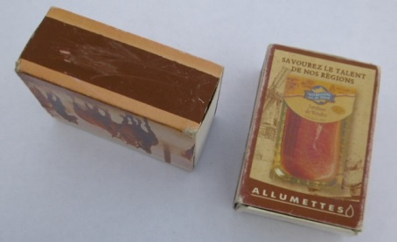
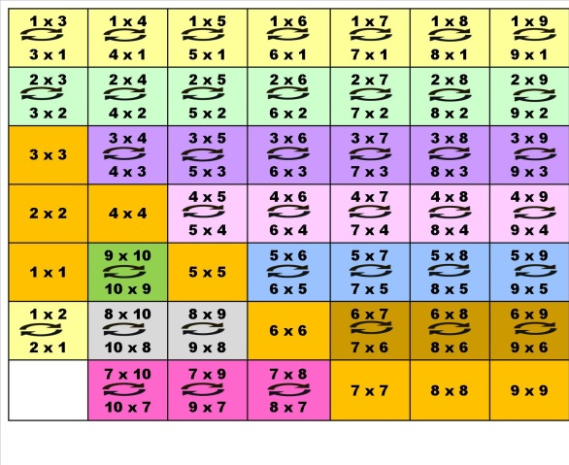
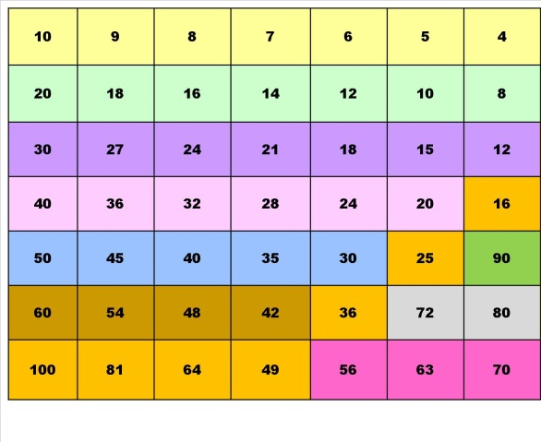
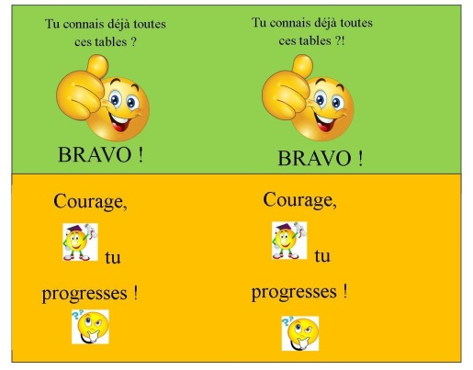
Apprendre les tables de multiplication avec les boîtes d’allumettes
Matériel nécessaire par élève :
2 boîtes d’allumettes vides.
La planche d’étiquettes à imprimer recto /verso , à plastifier si possible et à découper par la suite (d’un côté, on trouvera les multiplications commutatives; de l’autre, le résultat correspondant).
La feuille où figurent les bandes à coller sur les boîtes d’allumettes (une verte et une orange).

Slide 31
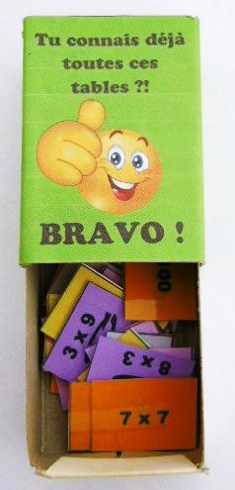
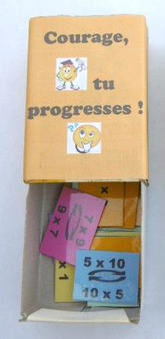
A quoi servent les boîtes d’allumettes ?
Il y a deux boîtes :
Celle dans laquelle l’élève va ranger les tables dont il connaît le résultat sans hésitation. (Boîte verte)
Celle dans laquelle l’élève va ranger les tables dont il ne connaît pas encore le résultat de manière assurée. (Boîte orange)

Slide 32
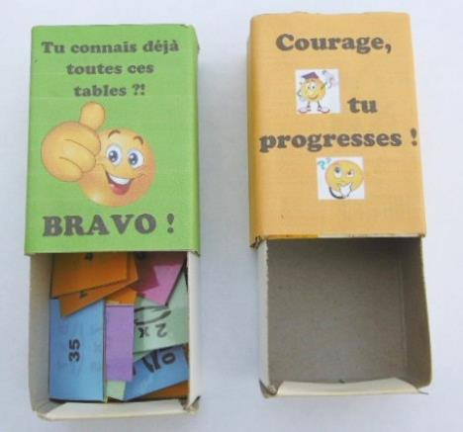
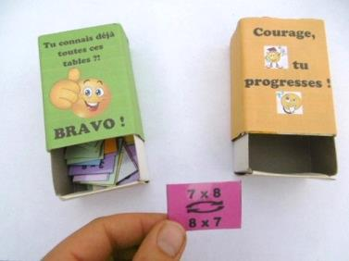
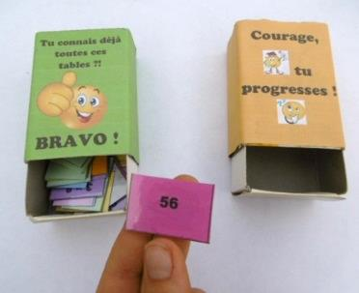
But du jeu :
Ne plus avoir d’étiquettes dans la boîte orange.
Organisation :
Dans un 1er temps, l’élève place l’ensemble des étiquettes dans la boîte orange.
Il tire au hasard une étiquette et s’interroge sur la
réponse.
Il vérifie en regardant derrière l’étiquette.
S’il obtient un côté opération, du type « 7 x 8 »,
il doit trouver le résultat « 56 ».
S’il obtient un côté résultat, du type « 56 »,
il doit retrouver l’opération correspondante.
Attention ! Il y a parfois plusieurs réponses possibles.
Ex : 12 = 3 x 4 ou 4 x 3, mais également 12 = 6 x 2 ou 2 x 6… (Se reporter aux Variantes)
Au fur et à mesure que l’élève apprend et est sûr de connaître certaines tables, il place les étiquettes correspondantes dans la boîte verte.

Slide 33
Avantages de ce jeu :
L’élève peut s’exercer en autonomie en classe, dans la voiture lors d’un trajet, […]. Il suffit de ne pas oublier ses boîtes !
En vidant petit à petit la boîte orange, l’élève prend conscience de ses progrès. De plus, il sait exactement ce qu’il lui reste à apprendre.
Le fait que l’opération soit écrite de manière commutative sur la même vignette (7 x 8 et 8 x 7) permet de réduire le nombre d’étiquettes. Ainsi, l’élève est moins impressionné par la quantité de tables à connaître par cœur.
Variantes :
On pourra choisir de rajouter dans le jeu, les « super »
vignettes, qui regroupent plusieurs multiplications
en fonction d’un même résultat.
Pour les repérer, elles sont plus longues que les autres et ont une couleur
différente.
Ce jeu peut se jouer à 2 : Un élève annonce ce qui figure sur l’étiquette tirée au hasard, l’autre doit lui donner la réponse.

Slide 34
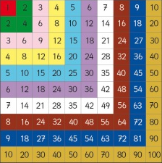
Remarque: Afin de faciliter l’apprentissage, les étiquettes ont été colorées à la manière de la Table de Pythagore.
Par exemple : tous les « carrés » (2 x 2; 3 x 3, etc…) sont sur fond orange.
S. Fortin

Slide 35
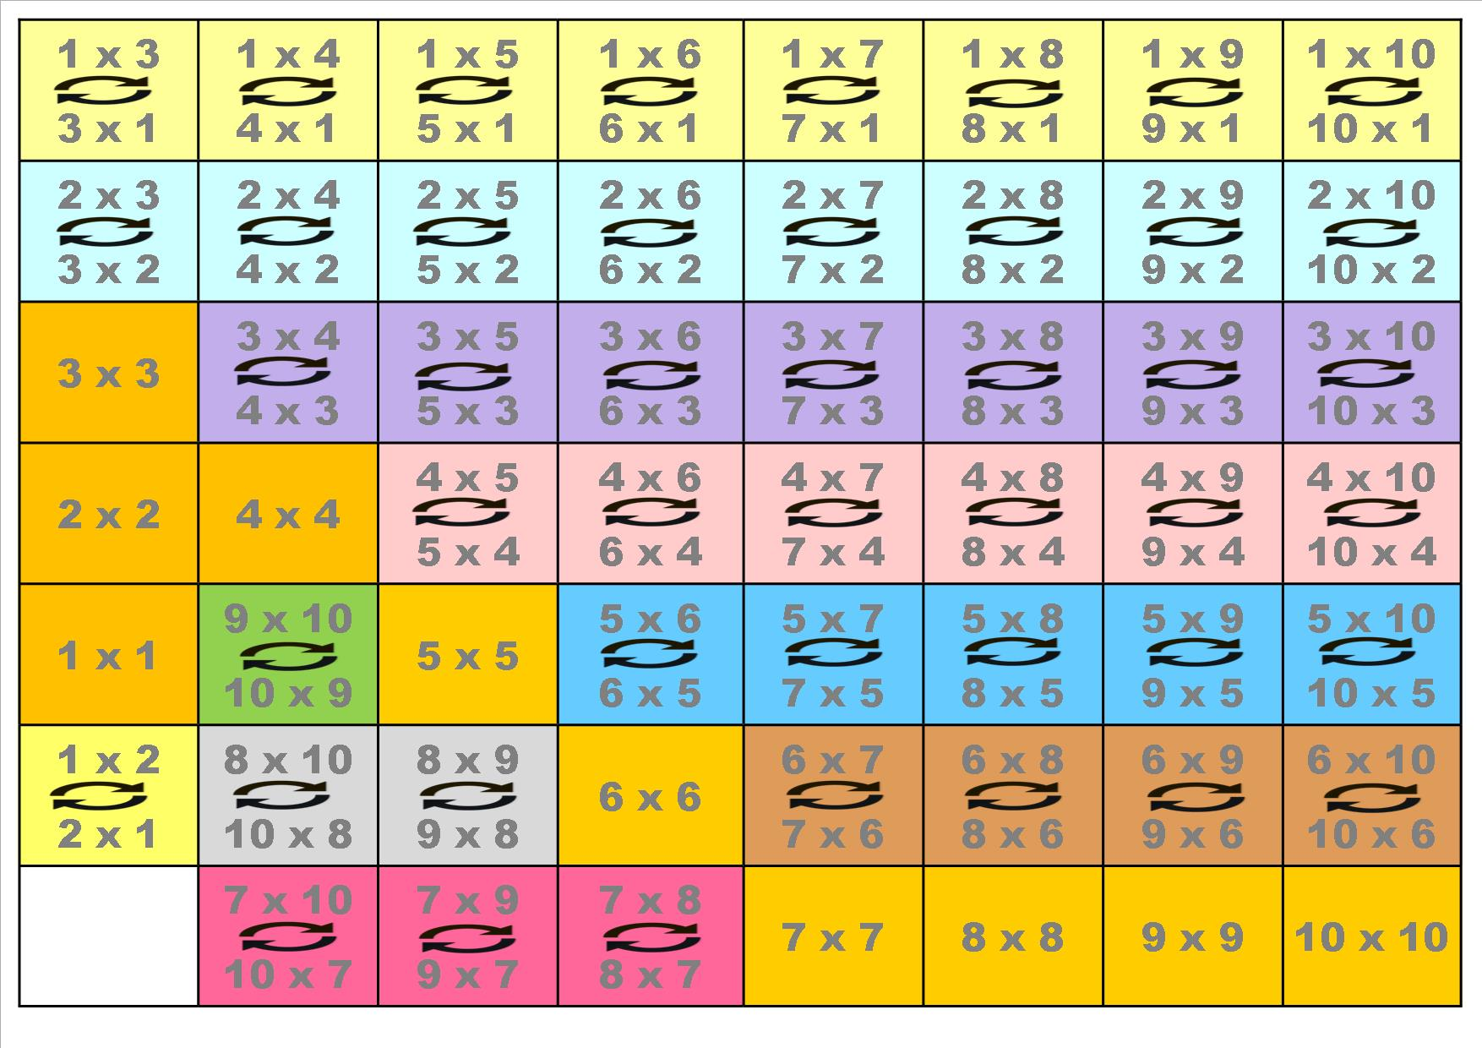
Planche à imprimer côté recto

Slide 36
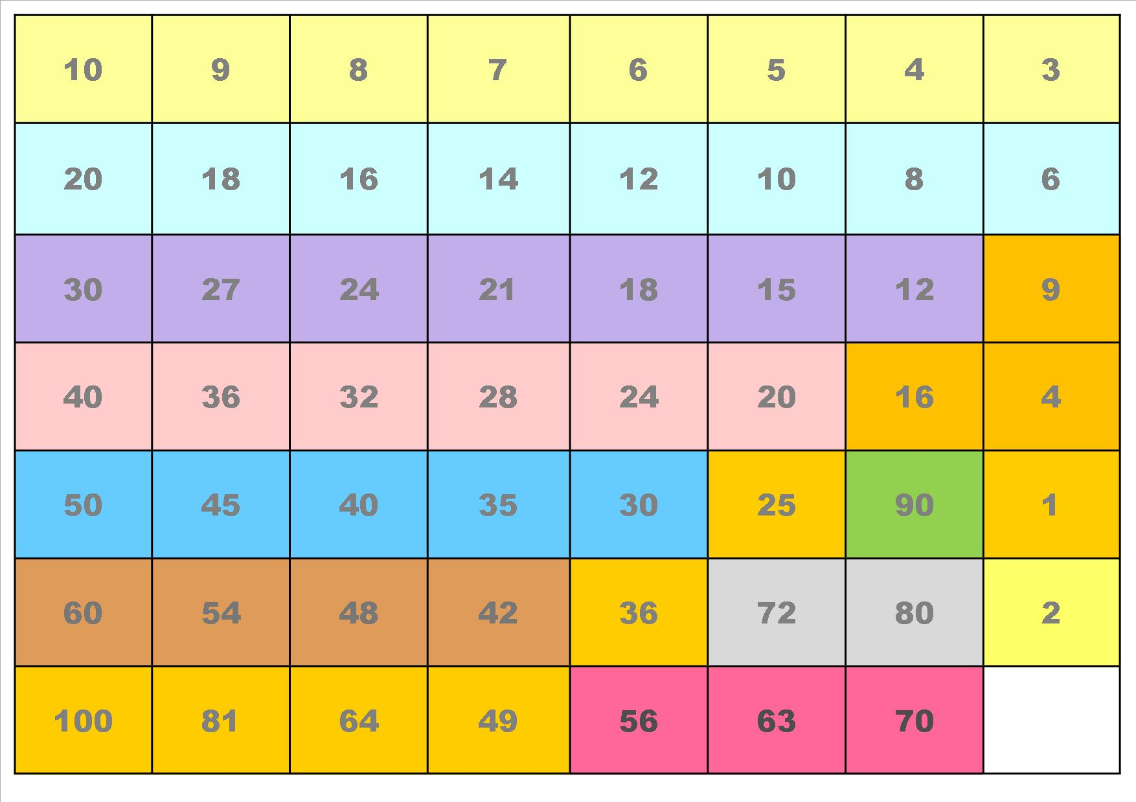
Planche à imprimer côté verso

Slide 37
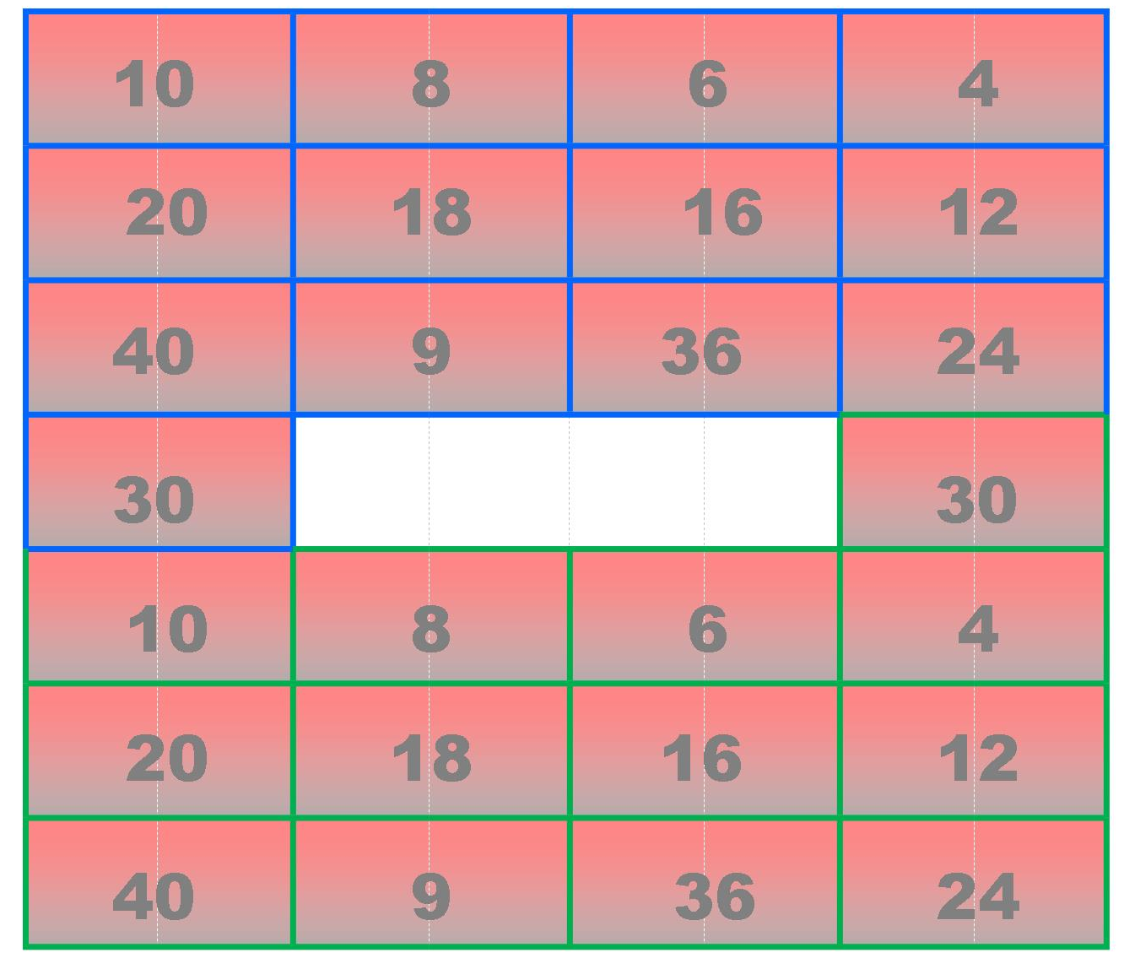
Variante : Planche « Super » vignette à imprimer côté recto

Slide 38
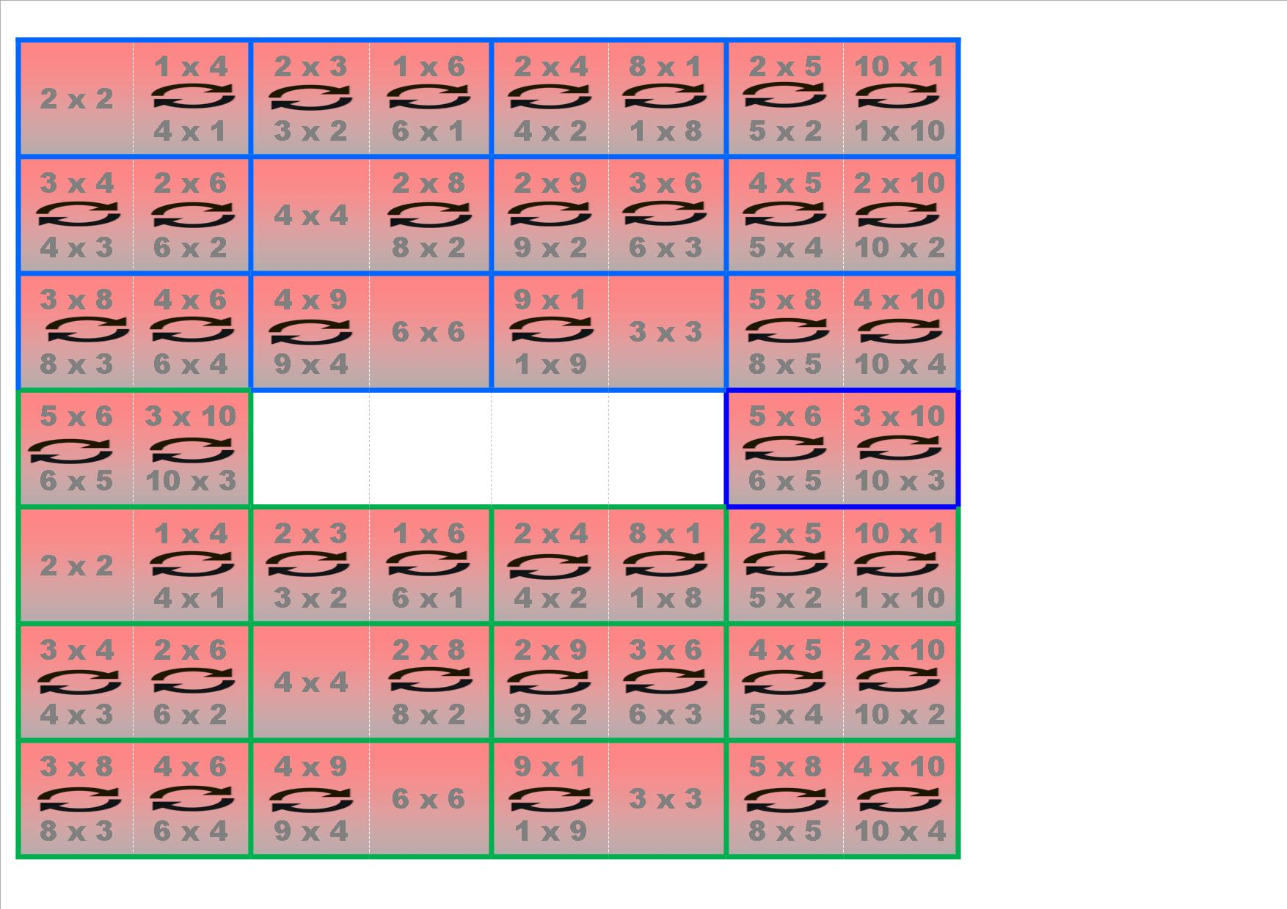
Variante : Planche « Super » vignette à imprimer côté verso

Slide 39
Bandes pour coller sur boîtes d’allumettes

Slide 40
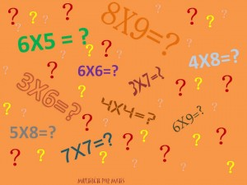
Apprendre les tables de multiplication
Les tables de Planchon

Slide 41
La démarche est explicitée sur le site: http://acim.ouvaton.org/
La planche et sa fiche d’exploitation détaillée sont maintenant intégrées à l’ouvrage "Faites des maths" (cycle 3) (cf. http://www.jocatop.fr/)

Slide 42
LES TABLES DE MULTIPLICATION
Modélisation : Henri Planchon
Texte : Marc-Olivier Roux
OBJECTIFS :
apprentissage des tables de multiplication, propriétés de la multiplication
(commutativité, distributivité), représentation géométrique des nombres, multiples et diviseurs, relations multiplication /division, aire, travaux numériques, préparation à l'algèbre.

Slide 43
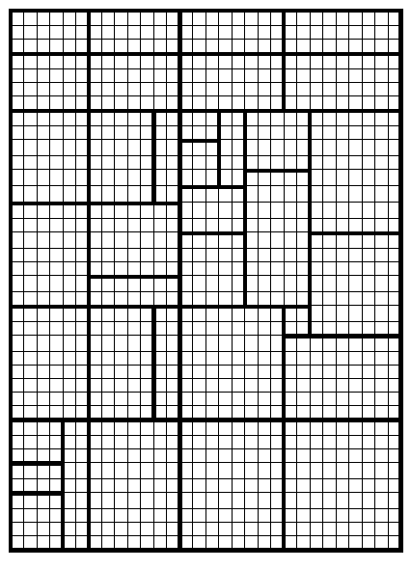

Slide 44
PRINCIPES :
Sur la planche figurent toutes les "tables", c'est-à-dire tous les produits qu'il faut
apprendre dans les tables de multiplication. Ne sont donc pas représentés : ce qui ne
s'apprend pas par cœur car se déduit de règles : nx1=n, nx0=0, nx10=n0.
Il s'agit ici d'apprendre ou de réapprendre les tables de multiplication à partir d'un
support visuel sollicitant la mémoire spatiale et pas seulement la mémoire auditive.
On utilise le principe de la représentation géométrique des nombres. Chaque produit est
associé à une surface pavée de carreaux-unités. Les différents produits, disposés en
désordre mais contenus dans une forme régulière qui délimite le champ de travail,
offrent une image visuelle de l'ensemble des tables de multiplication.
La planche constitue pour l'élève un support à l'apprentissage ainsi qu'à l'autoévaluation
pour l'acquisition progressive - et traditionnellement laborieuse - de ce savoir
déclaratif conséquent que sont les tables de multiplication.
La mise en rapport avec la division viendra donner une motivation supplémentaire pour
l'apprentissage mémorisé des tables.
Si le sens de la multiplication est sollicité, il ne s'agit pas d'un travail de fond sur le(s)
sens de cette opération.
Le déroulement décrit ci-dessous se fait sur plusieurs jours non consécutifs.
NIVEAU THÉORIQUE : cycle 3, collège.

Slide 45
· EXPLORATION
- Distribuer deux exemplaires de la planche à chaque enfant.
Sur la planche, il y a un grand nombre de formes (en traits épais) contenant des petits carreaux.
Repérer deux types de formes : rectangles et carrés. Comment les distinguer ?
[carrés: tous les côtés mesurent la même longueur].

Slide 46
· EXPÉRIMENTATION 1 : les carrés
Repasser d'une même couleur (feutre ou surligneur) le contour de tous les carrés présents sur la planche.
Combien y a-t-il de carrés ? [8 carrés]
- Estimer : quel est le carré qui contient le plus grand nombre de carreaux ? décrire sa position sur la planche [en bas à droite].
- Trouver le nombre de carreaux qu'il contient, puis celui des autres carrés. Quelles sont les méthodes les plus rapides pour vérifier à l'aide de la calculette ?
EXPLICITATION
- Comment déterminer le nombre de carreaux des différents carrés ? confrontation des démarches possibles : dénombrement 1 à 1, somme des carreaux de chaque ligne ou de chaque colonne, multiplication.
- Justifier l'écriture multiplicative ; exemple : on voit qu'il y a "neuf fois 9 carreaux", alors on écrit "9x9".
EXPLOITATION
- Écrire en grand dans chaque carré l'écriture multiplicative correspondante puis, sur l'autre exemplaire de la planche, le produit (résultat).
Exemple : "9 x 9" dans l'un, "81" dans l'autre
- Apprendre par cœur les 8 carrés, sous la forme "m x m = n". L'oralisation se fait avec les mots "fois" ou "multiplié", au choix.

Slide 47
· EXPÉRIMENTATION 2 : premiers rectangles
- Quel est le plus grand rectangle (celui qui contient le plus de carreaux) de la planche ?
- Indiquer et justifier les différentes écritures additives et multiplicatives qui lui
correspondent [ 9+9+9+9+9+9+9+9 ou 8+8+8+8+8+8+8+8+8 ou 9x8 ou 8x9 ].
EXPLICITATION
- Justifier et valider les deux écritures additives puis les deux écritures multiplicatives.
Montrer le passage d'une somme de termes égaux à une écriture multiplicative (mot
"fois"). Sur la planche, l'élève reporte une seule de ces deux écritures, au choix.
Exemple : "9 x 8"
- Explicitation de la commutativité de la multiplication : il y a neuf fois 8 carreaux, mais
il y a aussi huit fois 9 carreaux, selon la façon dont on regarde le rectangle ; on peut
donc écrire "9x8" ou "8x9", au choix.
EXPLOITATION
- Repasser d'une nouvelle couleur (feutre ou surligneur) le contour de quelques
rectangles présents sur la planche et écrire à l'intérieur une écriture multiplicative ; puis
sur l'autre exemplaire de la planche, écrire aux mêmes places les produits correspondant
(calculette possible).
Exemple : "9 x 7" et "63"
- Apprendre par cœur ces rectangles.

Slide 48
· EXPÉRIMENTATION 3 : toutes les tables
- Repasser d'une nouvelle couleur le contour de quelques autres rectangles et écrire à
l'intérieur une des deux écritures multiplicatives possibles (au choix), puis sur l'autre
exemplaire de la planche, écrire aux mêmes places les produits correspondant
(calculette possible).
- Idem avec les derniers rectangles.
- Faire la liste de tous les produits rangés en ordre décroissant [il y a 31 nombres-produits
pour 36 écritures multiplicatives différentes] : 81, 72,…, 4.
EXPLICITATION
À partir des huit produits présents en haut de la planche (les 2 lignes horizontales
supérieures), dégager les règles de construction d'une table de multiplication : ajout
d'une ligne ou d'une colonne pour passer de n x m à (n+1) x m.
EXPLOITATION
- Apprentissage par cœur (progressif) de tous les produits présents sur la planche.
L'élève superpose les 2 exemplaires de la planche et peut s'auto-évaluer.
- Évaluation continue : l'enseignant inscrit un point de couleur dans un des carreaux des
rectangles ou carrés à chaque fois que ce rectangle ou carré est su par cœur ; quand une bonne partie de la forme est couverte de points, on peut considérer que l'élève la
maîtrise et il peut en colorier toute la surface au crayon de couleur. Au fil du temps,
l'enfant comme l'enseignant peuvent ainsi apprécier les progrès et évaluer visuellement
ce qu'il reste à travailler.

Slide 49
EXTENSION
- Chaque élève trace un chemin qui permet de relier le centre de toutes les formes
présentes sur la planche ; il faut partir d'une case et la relier au centre de toutes les
autres cases, successivement, sans doublon ni omission. [exemple fig. 3]. Utilisation du chemin comme parcours individuel pour l'apprentissage ou la récitation des tables.
- Pour les produits les plus rétifs à la mémorisation : découper les formes
correspondantes et les agencer sur une feuille blanche de façon originale (ou en pavage), puis les apprendre en s'appuyant sur la mémoire visuelle.

Slide 50
· EXPÉRIMENTATION 4 : la géométrie des nombres
- Trouver des carrés ou rectangles présents sur la planche qui contiennent un nombre
égal de carreaux alors qu'ils n'ont pas la même forme (et sont donc associés à des
écritures multiplicatives différentes) [3x4 et 6x2, 8x3 et 6x4, 6x6 et 9x4, 3x6 et 2x9,
4x4 et 2x8].
- Par découpage puis recomposition de quadrillages, passer de l'une à l'autre de ces
écritures sur une ou deux paires prises comme exemple.
EXPLICITATION
Il y a trois types de nombres entiers : ceux qui peuvent se disposer en carré (les "carrés",
exemple : 16=4x4), ceux qui peuvent se disposer en rectangle (exemple : 12=3x4), ceux qui ne peuvent que se mettre en ligne (les nombres premiers, exemple : 7).
EXPLOITATION
Choisir un nombre inférieur à 10 et construire, sur une feuille de papier quadrillé, la
suite des quadrillages qui figurent ses multiples (c'est-à-dire la table de multiplication
du nombre choisi), de nx1 jusqu'à n x 11 ou n x 12.

Slide 51
EXTENSION
Découper et recomposer la forme 6x6 en un rectangle 4x9, et vice versa.
- Choisir un nombre supérieur à 100 et essayer de le construire sous la forme d'un
quadrillage, en déduire les éventuelles écritures multiplicatives qui en rendent compte.
- Calcul du nombre total de carreaux présents sur la planche [30x37]
- Vocabulaire et notion de multiple et diviseur : hachurer (sens ///) les multiples de 2,
hachurer (sens \\\) les multiples de 3 ; alors les produits doublement hachurés sont les multiples de 6.

Slide 52
La dernière expérimentation a pour titre « multiplication et division ». Elle permet de comprendre qu’ à toute écriture multiplicative peuvent s'associer automatiquement une autre écriture multiplicative (commutativité) et deux divisions ; notion d'opération "inverse".
Elle permet également de mettre en relation l’aire du carré et du rectangle avec les tables de multiplication.

